Slide 1
Plate/WB4システムの紹介 Plate / WB 4 system introduction
新入社員 プロダクト説明資料 New employee Product explanation material
２０１7年７月25日 July 25, 2017 株式会社大和総研ビジネス・イノベーション
Daiwa Institute of Research Business Innovation
金融システム開発本部
Financial System Development Headquarters
金融システム開発第一部
Financial System Development Part 1

Slide 2
目次 Table of contents
１． 私たちの業務 Our business
２． WB4システムとは？ What is the WB4 system?
３． システムコンセプト System concept
４． システムの見た目 System appearance
５． 主な採用会社 Main recruitment company
６． WB4システムの成りたち Formation of the WB 4 system
６-1．ＷＥＢＢＲＯＫＥＲ
６-2．ＷＥＢＢＲＯＫＥＲⅡ
６-3．Plate/WB3 （旧・ＷＥＢＢＲＯＫＥＲⅢ）
７． WB4システムの機能 Function of WB4 system
８． WB4システムのシステム環境 System environment of WB4 system
９． WB4システムの提供方法 How to provide WB4 system
10． WB4システムの開発手法 Development method of WB4 system
11． 今後の Plate/WB4 Future Plate / WB 4

Slide 3





１．私たちの業務 Our business
WB4システムは開発二課＆三課担当 WB4 system development division 2 & 3 division charge
業務分掌的には・・・（業務分掌規程より抜粋） For division of work ... (Extracted from division of duties)
開発二課は、主に証券会社向けフロントシステム等の新規案件に関する次の事項を分掌する。
The Development Division mainly handles the following matters concerning new projects such as front systems for securities companies.
開発三課は、主に証券会社向けフロントシステム等の現行案件に関する次の事項を分掌する。
The Development Section 3 divides the following matters concerning the current projects mainly for front office systems for securities companies.
(1) 情報システムの企画、提案、設計、開発、保守 Planning, proposal, design, development and maintenance of information system
(2) 前号に関する収支計画の策定および実績管理 Formulation of income and expenditure plan concerning the previous issue and management of actual results
(3) 前各号に付帯する事務 Clerical affairs incidental to the preceding items
ざっくり言うと、 Roughly speaking,
企画・提案 Planning / Proposal
設計・開発 design development
保守（サポート含む） Maintenance (including support)
お客様
（主に証券会社）
Customer (Mainly securities company)
大和総研ビジネス・イノベーション Daiwa Institute of Research Business Innovation
開発協力会社
（国内・中国・ベトナム）
Development cooperating company (Domestic · China · Vietnam)
営業担当
（主に証券ｼｽﾃﾑｿﾘｭｰｼｮﾝ部）
Sales staff (Mainly securities system solution department)
開発担当
（私たちの部署）
Development personnel (Our department)

Slide 4
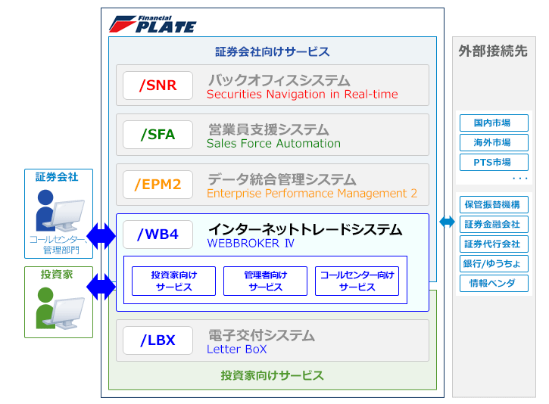
２．WB4システムとは？ What is the WB4 system?
Services for securities companies
Back Office System
External Connection Destination
Salesperson Support System
Domestic Market
Overseas Market
チャネル channel
Securities Company
Data Integration Management
PTS Market
PC
Internet Trading System
Custodial transfer Mechanism
スマートフォン
smartphone
Call Center, Management Department
Securities Finance Company
Stock Agency Company
Investor
Bank/ Japan Post
モバイル
mobile
Information Vendor
Services for Investors
Services for Administrator
Services for Call Center
タブレット
Tablet
Electronic Delivery System
リッチクライアント
Rich client
Investor Services

Slide 5
３．システムコンセプト System concept
豊富な取扱商品と注文執行パターン、確かな技術力をもってインターネットチャネルの充実を支援する、インターネットトレードシステムです.
It is an internet trading system that supports the enhancement of the Internet channel with abundant handled items and order execution pattern, reliable technical power
充実した機能、柔軟なカスタマイズ性 Fulfilling functions, flexible customizability
１９９９年通産省優秀情報処理システム受賞の『WEBBROKERⅡ』の次世代バージョン
Next generation version of "WEBBROKER II" awarded the MITI Excellent Information Processing System in 1999
インターネットトレードの創成期より培ってきたノウハウ、技術力をもって、高品質なシステムを実現
Achieve high-quality system with know-how and technical strength cultivated from the Internet trade creation period
豊富な取扱商品、高度な注文執行パターン、様々な取引チャネルとのフレキシブルな接続など、充実した投資家向けサービスを実現
Provide rich handled items, advanced order execution patterns, flexible connection with various trading channels, etc. Enrich for investors?
現状で考えられる業界スタンダードの機能の殆どを標準装備
Most of the functions of industry standards that can be considered at present are standard equipment
ネットビジネスの特性に応じて、利用機能・システム規模を最適化することが可能
Depending on the characteristics of the net business, it is possible to optimize the utilization function and system size
他のシステムとの連携に対しての親和性の高さ High affinity for cooperation with other systems
高い品質と可用性の高いシステム基盤 High quality and highly available system infrastructure
強固なセキュリティの追求、徹底したキャパシティプランニング、システム継続性確保など各種対策により、 インターネットトレードシステムの要となる可用性の高いシステム基盤を確立
Establish a highly available system infrastructure that is the key to Internet trade system through various measures such as pursuit of strong security, thorough capacity planning, and system continuity securing
DBサーバ・APサーバ障害にも柔軟に対応できる優れた耐障害性（リスクコントロール）
Excellent fault tolerance (risk control) that can flexibly deal with DB server / AP server failure
コンポーネントアーキテクチャ採用による開発効率の向上（メンテナビリティ） Improve development efficiency by adopting component architecture (Maintenance Navigation)

Slide 6
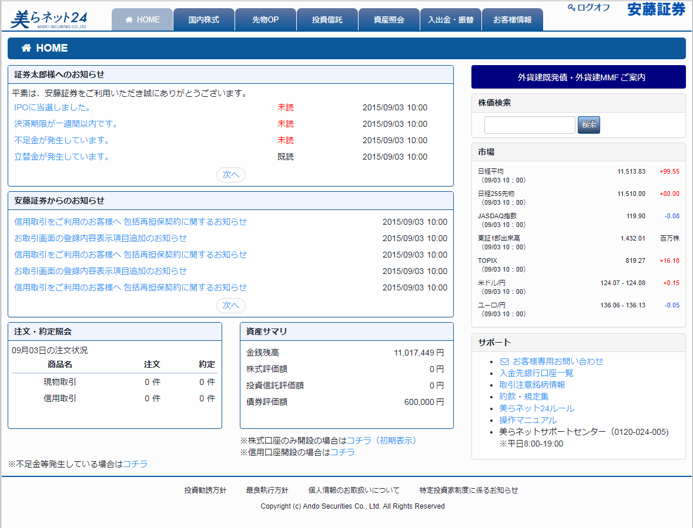
４．システムの見た目 System appearance
トップ画面（例：安藤証券様）Top screen (example: Ando Securities)

Slide 7
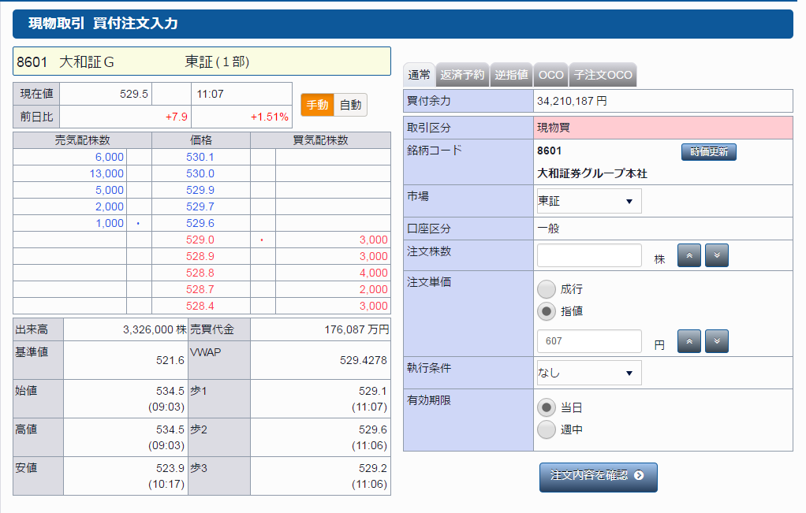
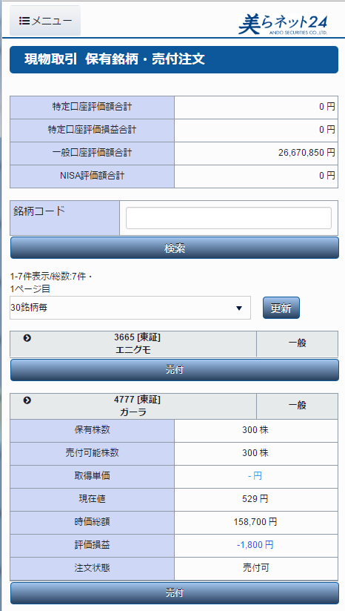
４．システムの見た目 System appearance
取引画面（例：安藤証券様） Transaction screen (example: Ando Securities)
PC用取引画面
PC transaction screen
スマホ用取引画面
Trading screen for smartphone

Slide 8






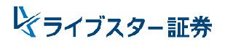

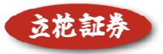









５．主な採用会社 Main recruitment company
ネット証券
大手７社
Internet securities Major 7 companies
中国株
ネット証券
中堅
Internet securities Medium sized

Slide 9
６． Plate/WB4の成りたち
Formation of Plate / WB 4

Slide 10
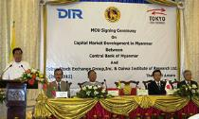


WB4システムの変遷
西暦 |  | 1996 | 1997 | 1998 | 1999 | 2000 | 2001 | 2002 | 2003 | 2004 | 2005 | 2006 | 2007 | 2008 | 2009 | 2010 | 2011 | 2012 | 2013 | 2014 | 2015
出来事 | 制度
 | 取引所
 | 事件
弊社証券系システム変遷 | フロント
 | バック・ミドル
■消費税5％
（97/4）
■売買委託手数料自由化（99/10）
■証券仲介業開始（04/4）
■金融商品取引法施行（07/9）
■NISA口座開始
（14/1）
■ｲﾝﾀｰﾈｯﾄ証券参入解禁（98/1）
■特定口座開始（03/1）
■株券電子化（09/1）
■外国為替法改正（98/4）
■書面電子交付解禁（01/10）
■5日目決済廃止（09/11）
■消費税8％
（14/4）
■銀行投信窓販解禁（98/12）
●東証立会廃止
システム売買へ
（99/4）
●REIT上場（01/9）
●大証ｲﾌﾞﾆﾝｸﾞ開始
（07/9）
●東証ｱﾛ-ﾍｯﾄﾞ稼働（10/1）
●東大デリバ統合
（14/3）
●大証J-Gate稼働
（11/2）
●東大株式統合
（13/7）
▲山一証券破綻（97/11）
▲ｼﾞｪｲｺﾑ誤発注（05/12）
▲ﾘｰﾏﾝｼｮｯｸ（08/9）
▲北海道拓殖銀行破綻（97/11）
▲ﾗｲﾌﾞﾄﾞｱｼｮｯｸ（06/1）
ネット取引黎明期
ネット取引の拡大
証券取引の高度化／高速化
ネット技術の活用
（ミャンマー国証券会社システム）
◎Tiara
◎D.E.O.S.
ﾐｬﾝﾏｰ国証券取引所
設立調印式
・ペーパーレス
・生体認証
WEBBROKER
通産省優秀情報ｼｽﾃﾑ賞受賞
◎電子鳩
・高速発注エンジン
・書面電子交付システム
◎Financial Plate/WB4
◎WEBBROKERⅢ
・クラウドサ－ビス化
・拡張性／耐障害性強化
（証券ネット取引システム）
◎WEBBROKERⅡ
・特殊注文（逆指値/OCO/IFD・・・）
・取引所高度化（高速化/大量データ/小数点）
・夜間取引
・海外市場直結（香港/上海/深セン）
◎Financial Plate/OTC
◎WEBBROKER
・商品拡大（信用取引/先物OP/REIT）
・取引量拡大
・高速化
アライアンスクラウド
推進ソサエティ設立
・営業員向けWEBシステム
・現物株
・投資信託
（証券バックシステム）
◎Financial Plate/SNR
・ブラウザー化
・機能集約
◎SONAR
(1985-)
◎Financial Plate/EPM
◎ペーパーレスシステム
・ＥＵＣとペーパーレスの統合
・情報収集・分析機能の強化
・コンプライアンス機能
・営業支援機能
（統合データ管理システム）
・管理帳票の電子化
・法定帳簿の電子化
◎ＥＵＣシステム
制度改定への取り組み
電子化の推進
コンプライアンス強化
システム統合/クラウド化

Slide 11
WB4システムの変遷 Transition of the WB4 system
Christian era |  | 1996 | 1997 | 1998 | 1999 | 2000 | 2001 | 2002 | 2003 | 2004 | 2005 | 2006 | 2007 | 2008 | 2009 | 2010 | 2011 | 2012 | 2013 | 2014 | 2015
Event | system
 | Exchanges
 | A case
Our company system transition | front
 | Back Middle
■Consumption tax 5%
（97/4）
■ Liberalization of brokerage commission fee (99/10)
■ Securities brokerage business started (04/4)
■ Enforcement of Financial Instruments and Exchange Act (07/9)
■ NISA Account Start (14/1)
■ Ban on entry of Internet securities (98/1)
■ Specified Account Start (03/1)
■ Electronicization of stock certificates (09/1)
■ Foreign Exchange Law Reform (98/4)
■ Document Electronic Delivery Lifting (01/10)
■ Day 5 Settlement abolished (09/11)
■ Consumption tax 8% (14/4)
■ Bank investment trade window lifting ban (98/12)
● Listing on REIT (01/9)
● TSE Aro - Head Operation (10/1)
● Tokyo Stock Exchange abolition To system trading (99/4)
● OSE Evening started (07/9)
● The University of Tokyo Deliver Integration (14/3)
●大証J-Gate稼働
（11/2）
● Tokyo University Stock Integration (13/7)
▲ Yamaichi Securities collapse (97/11)
▲ Jacom misdirected order (05/12)
▲ Lehman shock (08/9)
▲ Hokkaido Takushoku Bank collapse (97/11)
▲ Livedoor shock (06/1)
Internet trade dawn
Expansion of online trading
Sophistication / acceleration of securities trading
Utilization of net technology
(Myanmar national securities company system)
◎Tiara
◎D.E.O.S.
Myanmar national stock exchange Establishment signing ceremony
· Paperless Biometrics
WEBBROKER MITI winning excellent information system award
◎ Electronic pigeon
・高速発注エンジン
· Document Electronic Delivery System
◎Financial Plate/WB4
◎WEBBROKERⅢ
· Cloud service · Extensibility / fault tolerance enhancement
(Securities Net Trading System)
◎WEBBROKERⅡ
· Special order (stop limit / OCO / IFD · ·) · Exchange advanced (speeding up / mass data / decimal point) · Night trade · Direct connection to overseas markets (Hong Kong / Shanghai / Shenzhen)
◎Financial Plate/OTC
◎WEBBROKER
· Product expansion (credit transaction / futures OP / REIT) · Expanding trading volume ·Speeding up
Alliance Cloud Promotion Society established
· WEB system for sales person
· Cash stock · Mutual funds
(Securities back system)
◎Financial Plate/SNR
· Browsing · Function consolidation
◎SONAR
(1985-)
◎Financial Plate/EPM
◎ Paperless system
· Integration of paperless with EUC · Strengthen information collection and analysis functions · Compliance function · Sales support function
(Integrated data management system)
· Electronicization of management forms · Electronicization of statutory books
◎ EUC system
Approach to system revision
Promotion of computerization
Enhance compliance
System integration / cloud

Slide 12
６－１．WEBBROKER（1997～1999）
株式受発注システムを搭載
注文をインターネットで受注し、バックオフィス端末より入力
WEBBROKER
Plate/SNR
疎通なし・・・
取引所
証券金融
一般投資家
証券業
協会
金融
監督庁
税務署
事務代行
会社
保振機構
クリアリング
機構
発送代行
郵便局

Slide 13
６－１．WEBBROKER（1997～1999）
Equipped with stock ordering system
We ordered orders on the Internet, enter from the back office terminal
WEBBROKER
Plate/SNR
No communication
Securities
finance
Exchanges
General investor
Finance Supervising agency
Securities industry Association
Tax office
Office worker Company
Vibration damping
mechanism
Clearing mechanism
Shipment
agency
post office

Slide 14
６－２．WEBBROKERⅡ（1999～2005）
株式以外の商品にも対応
SNRとシステム的に接続
モバイル（携帯電話「ガラケー」取引）対応
業界No.1のシェアを確立
電子帳票システム（現Plate/LBX）と接続
FXシステム、銀行システムと連携
WEBBROKER
Ⅱ
FX
ネット
バンキング
情報
ベンダー
Plate/SNR
取引所
証券金融
一般投資家
証券業
協会
金融
監督庁
コールセンター
税務署
事務代行
会社
保振機構
クリアリング
機構
発送代行
郵便局
電子鳩（現Plate/LBX）

Slide 15
６－２．WEBBROKERⅡ（1999～2005）
Also supports products other than stocks
Connect systematically with SNR
Mobile (mobile phone "Garaka" transaction) compatible
Establish No. 1 market share in the industry
Connection with electronic form system (present Plate / LBX)
Cooperate with FX system and bank system
WEBBROKER
Ⅱ
FX
Net Banking
information vendor
Plate/SNR
Exchanges
Securities finance
General investor
Securities industry Association
Finance Supervising agency
Call center
Tax office
Office worker Company
Vibration damping
mechanism
Clearing mechanism
Shipment
agency
post office
Electronic pigeon (present Plate / LBX)

Slide 16
６－３． Plate/WB3 （2005～2016）
(※) 旧称：WEBBROKERⅢ
Plate/WB3
FX
ネット
バンキング
FIX
取引所
（中国）
情報
ベンダー
証券仲介
D.E.O.S
取引所
一般投資家
リッチクライアント
デイトレーダー
Plate/SNR
証券金融
コールセンター
証券業
協会
金融
監督庁
対面顧客
税務署
事務代行
会社
保振機構
クリアリング
機構
発送代行
郵便局
Plate/LBX

Slide 17
６－３． Plate/WB3 （2005～2016）
(※) 旧称：WEBBROKERⅢ
Plate/WB3
FX
Net Banking
Securities
intermediation
FIX
Exchanges (China)
information vendor
Rich client
D.E.O.S
Exchanges
General
investor
Securities
finance
Day trader
Plate/SNR
Call center
Securities industry Association
Finance Supervising agency
Tax office
Face-to-face
customer
Office worker Company
Vibration
damping
mechanism
Clearing mechanism
Shipment
agency
post office
Plate/LBX

Slide 18
7． Plate/WB4の機能
Function of Plate / WB 4

Slide 19
WB4システムの取引機能
ネットトレードシステムだから、多種多様で、高度かつ複雑な取引手法に対応しています
指値
成行
OCO
IFD/
IFDO
値幅指定
注文
最良指値
IOC
逆指値
連続注文
引成
不出来
最大指値
最大指値
逆指値注文
・指定の価格まで下落したら、売り注文を発注する
・指定の価格まで上昇したら、買い注文を発注する
損失限定
利益確保
トレンド追随
時価500円
時価500円
設定値550円で買
設定値450円で売
設定値450円で売
時価500円
買値400円

Slide 20
WB4システムの取引機能 Trading function of WB4 system
Because it is a net trade system, it is compatible with a wide variety of advanced and complicated trading methods
Limit
Success
OCO
IFD/
IFDO
Specification of
price range order
Best Limit
IOC
Stop limit
Continuous
order
Formation
Failure Maximum limit
Maximum
limit
Stop Limt Order
Limited loss
Securing profits
Trend follow
Fair value 500 yen
Fair value 500 yen
Buy with set value 550 yen
Sold at set value 450 yen
Sold at set value 450 yen
Fair value 500 yen
Bid price 400 yen

Slide 21
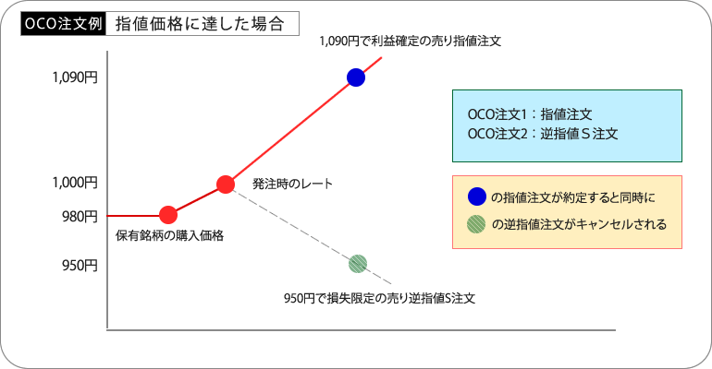
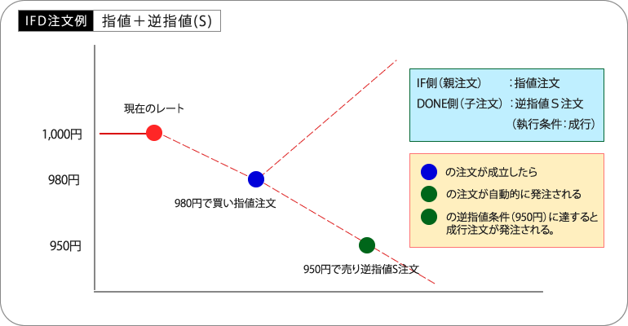
WB4システムの取引機能 Trading function of WB4 system
OCO注文
OCO Order
・指値注文と逆指値注文を同時に発注する
Simultaneously order limit orders and stop
limit orders
・「One Cancels the Other」の略称
Abbreviation for "One Cancels the Other"
IFD注文
IFD order
・買付注文と売付注文を同時に発注する
Order purchase order and sale order at the same time
・「もし(IF)買付注文が約定したら、売付注文を発注(Done)する」の略称
Abbreviation of "(IF) order purchase order, order purchase order (Done)"

Slide 22
WB4システムの外部連携
情報系システム・リッチクライアント・スマホアプリとの売買連携
＊他システムとの高い親和性と実績
（QUICK社『QuickTrader』、SimplexTechnology社『Sprint』等）
情報系ベンダー
情報画面
WEBⅢ注文画面
インターネット
WB4
Arrowhead
東証
JASDAQ
名証
情報系
システム
ベンダー
D.E.O.S
J-GATE
大証
リッチクライアント
情報画面
リッチクライアント
ベンダー
リッチクライアント注文画面

Slide 23
WB4システムの外部連携
External cooperation of WB4 system
Sales system collaboration with information system · rich client · smartphone application
＊ High affinity and achievement with other systems
(QUICK Inc. "QuickTrader", SimplexTechnology Inc. "Sprint" etc.)
Information system vendor Information screen
WEB III order screen
Internet
WB4
Arrowhead TSE JASDAQ Name card
Information system system vendor
D.E.O.S
J-GATE OSE
Rich client Information screen
Rich client vendor
Rich client order screen

Slide 24
WB4システムの機能マップ
基本
機能
顧客認証・管理
余力計算
入出金
残高情報
取引履歴
管理者機能
NISA
商品別
機能
国内
株式
国内
投信
債券
国内
先物
現物
一般
国内債
大阪 225先物
株式ミニ投資
MRF
外債
大阪 225ミニ
信用取引
制度信用
累積投資
（中F/MMF）
大阪 225OP
※weeklyは非対応
一般信用
外国
投信
定時定額買付
一般
ナイトセッション
外国
株式
外貨MMF
現物
※債券・外国投信は残高確認のみ
付帯
機能
発注
機能
外部
接続
モバイル画面
株式
金融機関決済連携(クイック入金）
暗証番号省略
通常発注
スマホ・タブレット画面
口座開設
OCO・IFD・IDFO
情報系システム連携
期限付注文（株式）
報告書電子交付
・目論見書電子交付
逆指値
リッチクライアント連携
立会外分売
東証IOC
ＩＶＲ連携
証券担保ローン
プライベートインフォメーション
大阪
先物
外国市場直結
通常発注
PO・IPO
コールセンタ
代行注文入力
OCO・IFD・IDFO
ＰＴＳ接続（ＦＩＸ）
ポイントシステム
サービス料金
自動引落
逆指値
証拠金振替入出金連携（ＦＸ）
外貨客勘
SPANシミュレータ
J-GATE注文
※有効期限は非対応
スマートフォンアプリ連携

Slide 25
WB4システムの機能マップ Function map of WB4 system
Basic function
Customer
authentication /
management
Margin
calculation
Deposits and
withdrawals
Balance
information
Trading History
Administrator
function
NISAs
By
product function
Domestic stock
Domestic Investment
trust
Bond
Domestic futures
Actual
thing
General
Domestic bond
Osaka 225 futures
Mini investment
in stocks
MRF
Foreign debt
Osaka 225 Mini
Margin
transaction
Institutional
credit
Cumulative investment (Medium F / MMF)
Osaka 225 OP ※ weekly is not supported
General credit
Foreign countries Investment trust
Regular fixed
tender offer
General
Night session
Foreign countries stock
Foreign currency
MMF
Actual thing
※ Bonds · Foreign investment trusts only check balance
Incidental function
Ordering function
Outside Connection
Mobile screen
stock
Financial institution settlement
collaboration (quick deposit)
Omitted PIN
Ordinary order
Smartphone /
tablet screen
account opening
OCO・IFD・IDFO
Information system collaboration
Time-limited
order (stock)
Report electronically · Prospectus electronic
issuance
Stop limit
Rich client cooperation
Outsider selling
TSE IOC
IVR cooperation
Securities collateral loan
Private information
Osaka futures
Direct market access
Ordinary order
PO・IPO
Call center Substitution order input
OCO・IFD・IDFO
PTS connection (FIX)
Point system
Service fee Automatic withdrawal
Stop limit
Margin transfer transfer / withdrawal
payment collaboration (FX)
Foreign money bill
SPAN Simulator
J-GATE order ※ expiration date is not supported
Smartphone application cooperation

Slide 26
8． Plate/WB4のシステム環境
System environment of Plate / WB 4

Slide 27
WB4システム 内部構成
PR層、AP層、DB層の3層構造
WEBサーバでは画面等のPR層（プレゼンテーション層＝ユーザインターフェース層）の制御を行なう。
APサーバではビジネスロジックの制御を行なう。
DBサーバは各データの管理を行なう。
バッチサーバは大量処理が必要なバッチ処理を行う。
この他にもシステムスケジュール管理、ログ管理等を行なうサーバが存在する。
Plate/WB4
WEBサーバ
（PR層）
APサーバ
（ビジネスロジック層）
DBサーバ
顧客マスタ
ログイン画面
ログイン認証
約定処理
注文データ
株式画面
注文受付処理
入出金処理
発注処理
銘柄マスタ
先物OP画面
残高照会
Batchサーバ
入出金処理
夜間バッチ処理
他システム連携
情報連携
日中バッチ処理

Slide 28
WB4システム 内部構成
Internal configuration of WB4 system
Three layer structure of PR layer, AP layer, DB layer
In the WEB server, the PR layer (presentation layer = user interface layer) such as the screen is controlled.
The AP server controls business logic.
The DB server manages each data.
The batch server performs batch processing that requires mass processing.
In addition to this, there are servers that perform system schedule management, log management, and the like.
Plate/WB4
WEB server (PR layer)
AP server (Business Logic Layer)
DB server
Customer master
Login screen
Login authentication
Contract processing
Order data
Stock screen
Order acceptance processing
Deposit / withdrawal processing
Brand master
Futures OP screen
Order processing
Balance inquiry
Deposit / withdrawal processing
Batch server
Night batch processing
Cooperation with other systems
Information linkage
Daytime batch processing

Slide 29
WB4システム 提供環境
クラウドサーバ上（仮想化）で、５環境（セット）が稼働中
クラウド以前の名残(※)で、環境の種類として「共同系」「独立系」が存在する
各環境ごとに、専有するリソース（CPU、メモリ）が割り当てられている
共同環境
共同２
先物共同2環境
共同３環境
共同４ 環境
内藤証券 環境
（独立系）
先物共同1 環境
セゾン投信
フィデリティ証券
マネックス証券
ライブスター証券
岩井コスモ証券
安藤証券
内藤証券
岩井コスモ証券
安藤証券
クラウドサーバ
（※）現在のクラウドサーバ環境に移行する以前は、
－ 独立系：ユーザ会社がサーバを購入。DIR-BIのデータセンター内にサーバを配置して、サーバ（CPU,メモリ等）を独立占有
－ 共同系：DIR-BIがサーバを購入。ユーザ会社は利用料を支払いサーバを利用。同一サーバを複数会社が利用していた

Slide 30
WB4システム 提供環境
WB4 system providing environment
On the cloud server (virtualization), 5 environment (set) is in operation
Behind the cloud (*), there are "collaborative" and "independent" as types of environment
Resource (CPU, memory) to be exclusively allocated for each environment
Shared
Environment
Joint 2 Futures
collaboration 2
Environment
Joint 3
Environment
Joint 4
Environment
Naito Securities
Environment (Independent
system)
Futures 1 joint
Environment
Saison Investment Trust Fidelity Securities Monex Securities
LiveStar Securities
Iwai Cosmo Securities
Ando Securities
Naito Securities
Iwai Cosmo Securities Ando Securities
Cloud server
(※) Before moving to the current cloud server environment,
Independent: User company purchases server. Place a server in the data center of DIR-BI and independently occupy the server (CPU, memory, etc.)
Shared system: DIR-BI purchased server. User company uses payment server for payment of usage fee. Multiple companies used the same server

Slide 31
9． Plate/WB4の提供方法
How to provide Plate / WB 4

Slide 32
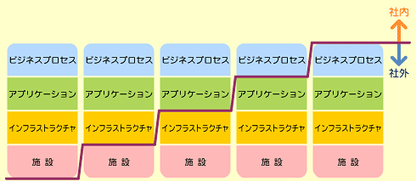
WB4システムはASP提供 WB4 system provided by ASP
ASPとは「ソフトウェア機能をネットワーク経由で利用/提供する」こと
ASP is "to use / provide software functions via network"
WB4はブラウザを介してサービスを提供
WB 4 provides service via browser
利用に合わせて課金する（約定件数や発注件数など）
Billing according to usage (such as the number of contracts and the number of orders)
インハウス
（内製化）
In house (Self-manufacture)
IaaS
PaaS
ASP・SaaS
BPO
（ビジネス・プロセス・アウトソーシング）
(Business process outsourcing)

Slide 33
10． Plate/WB4の開発手法
Development method of Plate / WB 4

Slide 34
WB4システムの開発手法
ウォータフォール型開発を採用
開発は証券会社からの開発依頼またはDIR-BIからの提案でスタートする
上流工程は、DIR-BIが担当
下流工程は、中国の訊和創新有限公司やベトナムのFPT社が担当（オフショア開発）
要件定義
基本設計
詳細設計
コーディング
単体テスト
結合テスト
総合テスト
システム実施
運用
保守
証券会社から要望をヒアリングし、
システム設計が可能なレベルまで機能要件を確定させる。
要件に基づき設計を行なう。太枠となる基本設計と、プログラムに近いレベルまで落とし込む詳細設計がある。
設計に基づいて、プログラムのコーディング及び単体テストを行う。
作ったプログラムをくっつけて動かす結合テストと、サイクルテスト、パフォーマンステストといった総合テストを行う。
システムのユーザー公開・一般公開を行なう。（本番実施）
実施したシステムの不具合修正や、定期メンテナンスを行う。
DIR-BI
オフショア
DIR-BI
プロジェクト管理

Slide 35
WB4システムの開発手法
Development method of WB4 system
Adopt waterfall type development
Development starts with a development request from a securities company or a proposal from DIR-BI
The upstream process is handled by DIR-BI
Downstream processes are handled by China's Yowa Creation Co., Ltd. and Vietnam's FPT Company (Offshore Development)
Requirement
definition
Basic design Detailed design
Coding Unit test
Combined test Overall test
System
implementation
Operation Maintenance
Hearing requests from securities companies, Fix the functional requirements to the level where system design is possible.
Design based on requirements. There is a basic design that becomes a thick frame and a detailed design that drops to a level close to the program.
Based on the design, program coding and unit testing.
Perform integrated tests, such as a coupling test, a cycle test, and a performance test, which move the created programs together.
Make users public and public to the system. (Actual implementation)
Perform defect correction of the executed system and periodical maintenance.
DIR-BI
Offshore
DIR-BI
project management

Slide 36
WB4システムで使われる主な技術
Main technologies used in the WB4 system
オンライン
online
バッチ
batch
サーバserver
ＷＥB
AP
DB
MQ/BATCH
言語
language
HTML
CSS
JavaScript
JSP
Java
Java
SQL
SQL
シェル shell
C言語 Language
Pro*C
PL/SQL
フレームワーク
ミドルェア
Framework Middle store
WOLF2
xTrade
oracle
MQ/MAXAS
jBoss
HULFT
OS
Linux

